Slide 1

Ejercicio práctico para elaborar un Resumen de la Evaluación GRADE de un ECA: el ejemplo del PROactive
Autores: Grupo evalmed
Coordinación y Edición: Oficina de Evaluación de Medicamentos del SES

Slide 2
TRAMO 1

Slide 3
Antes de comenzar abrimos un paréntesis para recordar la estructura de un Resumen de una Evaluación GRADE de un Ensayo Clínico
(…

Slide 4
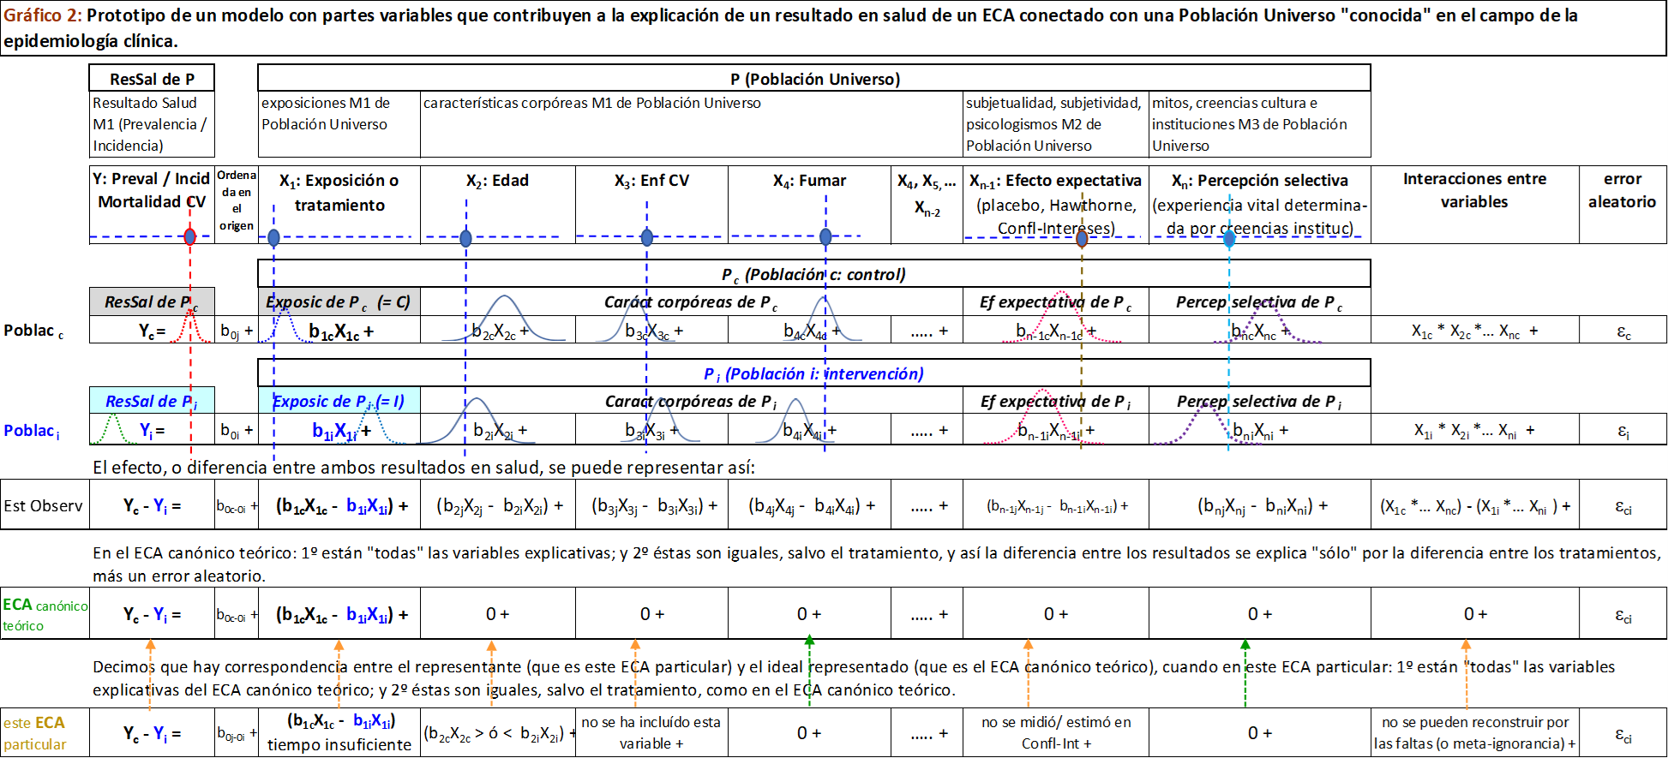
Recordemos cómo se explica la comparación entre dos grupos, lo cual nos permite entender las diferencia entre un estudio observacional y un estudio experimental controlado y aleatorizado (ECA)

Slide 5
13 PREGUNTAS PARA LA LECTURA CRÍTICA DE UN ENSAYO CLÍNICO: 1 PICO, 7 para la VALIDEZ, 2 para la MAGNITUD y PRECISIÓN, y 3 para la APLICABILIDAD
Adaptado de: Guyatt GH, Rennie D, O. Meade M, Cook DJ (Eds). Users’ guides to the medical literature. A manual for evidence-based clinical practice (2nd edition). McGraw-Hill Professional, 2008.
a) La Validez (alta, moderada, baja o muy baja) significa cuán verosímil es la medida del resultado que se ha obtenido, antes de juzgar si es clínicamente relevante o no.
b) La Magnitud de los resultados se refiere a la relevancia clínica (significación práctica) de los beneficios menos riesgos añadidos, junto a la Precisión (si el intervalo de confianza es estrecho o es excesivamente amplio).
c) Con esa validez, magnitud y precisión, ¿a qué categorías de pacientes podría ser teóricamente Aplicable? ¿El prototipo sería teóricamente aplicable a una “clase” de mis pacientes?
Hasta aquí todo es un razonamiento teórico (ciencia y/o técnica), y puede formularse en lógica formal con una premisa mayor, una premisa menor, y una relación entre ambas de la que se extrae una conclusión teórica.
Pero si además queremos hacer una Recomendación, necesitamos estar preparados para una clase cualitativamente más compleja, que puede formularse mediante un razonamiento práctico, en el que la conclusión teórica anterior (ciencia y/o técnica) es uno de los constituyentes de la premisa menor. [Se verá más adelante en una sesión que aborda específicamente el razonamiento práctico]

Slide 6
RESUMEN GRADE DEL ENSAYO CLÍNICO: Título del ensayo clínico en español:
Referencia bibliográfica completa:
ADVERTENCIA: Lo siguiente es una aplicación de la(s) filosofía(s) de la(s) ciencia(s) para personas no versadas en la práctica de la lógica formal.
Como regla del dedo, la estructura narrativa puede recordarse con el acrónimo IDEAL: Identificación del problema; Definición del problema; Estrategias para reducir el problema; Actuaciones llevadas a cabo; Logros o resultados obtenidos.
I. INTRODUCCIÓN
II. LO PROYECTADO
III. LO CONSEGUIDO
IV. COMENTARIOS, DISCUSIÓN Y OPINIÓN DEL EVALUADOR
V. CONFLICTO DE INTERESES y VALIDEZ DE LOS RESULTADOS
VI. CONCLUSIONES Y RECOMENDACIONES

Slide 7
… y cerramos el paréntesis) para comenzar con la práctica de una Evaluación GRADE del ECA PROactive como ejemplo pedagógico

Slide 8
Dormandy J et al. on behalf of the PROactive investigators. Secondary prevention of macrovascular events in patients with type 2 diabetes in the PROactive Study (PROspective pioglitAzone Clinical Trial In macroVascular Events): a randomised controlled. Lancet 2005; 366: 1279–89
I. INTRODUCCIÓN.
Las personas con DM2 tienen un riesgo más elevado (¿cuánto más % de eventos/ unidad de tiempo?) que sin DM2 de incidencia de infarto de miocardio e ictus.
Antes de concebir el presente estudio, había alguna prueba indirecta de que las glitazonas podrían reducir las complicaciones macrovasculares.
Ante la aversión que provoca ese riesgo más elevado, los investigadores del PROactive diseñaron el ECA para averiguarlo.

Slide 9
II. LO PROYECTADO.
A) OBJETIVO (PICO): Comparar la mortalidad y morbilidad macrovascular (O) en pacientes con DM2 y alto riesgo CV (P) tratados con pioglitazona (I) frente a placebo (C) durante un tiempo de tratamiento y seguimiento de 3 años.
B) TIPO DE ESTUDIO: Estudio experimental Controlado (con placebo) y Aleatorizado (ECA), multicéntrico, diseñado con:
- un nivel de significación alfa ≤ de 0,05 (error alfa asumible ≤ 0,05 ó 5%, por parte del grupo de control),
- y una potencia de estadística de contraste ≥ del 91% (como error beta = 1 – potencia, implica error beta ≤ 0,09 ó 9%, por parte del grupo de intervención),
- para detectar una reducción relativa del riesgo del 20% (o sea un RR 0,8, porque RRR = 1 - RR), desde el %RAc = 18% de eventos esperados en el grupo control para la variable principal en 3 años (=> 6% de eventos/año durante 3 años), hasta un %RAi = 14,4% en el grupo de pioglitazona (porque 18% x 0,8 = 14,4%). En efecto RR = %RAi/ %RAc => %RAi = RR x %RAc => %RAi = 0,8 x 18% = 14,4%.
Para alcanzar una diferencia del 18% - 14,4% = 3,6%, con estos requisitos (alfa 0,05 y beta 0,09), operamos y obtenemos 2.283 participantes como mínimo en cada grupo. Y este número no necesitamos corregirlo en función de un porcentaje de pérdidas esperadas, porque los investigadores no lo contemplan.

Slide 10
Los autores estimaron los resultados en “tiempo hasta el evento” y calcularon los HR asumiendo el modelo de riesgos proporcionales de Grambsch y Therneau (no es, por tanto, el modelo de regresión logística de Cox).
NOTA: Nosotros calculamos y obtenemos los NNT tanto desde las incidencias acumuladas crudas, como desde los HR que proporcionan los autores. Y cuando sendos NNT son similares en la práctica, los informamos sólo de una manera, eligiendo de ambas la que resulte más informativa para el lector.

Slide 11
Abramos un paréntesis para hablar de:
1º Por qué se hace una aleatorización…
(…

Slide 12
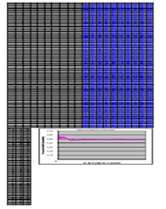
Esta es una aleatorización de pioglitazona o placebo con excel. Obsérvese cómo a medida que aumenta la muestra, la frecuencia de pioglitazona se sitúa en el 50%

Slide 13
TRAMO 2

Slide 14
(../.. seguimos dentro el paréntesis
2º Y por qué se suelen asumir una error alfa ≤ del 5% (ó ≤ 0,05) , y un error beta ≤ del 20% (ó ≤ 0,20) (en el PROactive asumen un error beta ≤ 9%)

Slide 15
EL ERROR ALFA QUE ESTAMOS DISPUESTOS A ASUMIR (de donde se colige qué significa la p)
Si se asume un nivel de error igual o menor del 5% como máximo (que es igual a un nivel de confianza igual o mayor el 95%), solemos decir que aceptamos un nivel de significación estadística o error alfa ≤ 5%.
Esto implica que si obtenemos una p < 0,05 , entonces podemos pensar que es muy difícil que la diferencia observada (entre dos medias) sea debida al azar. Lo correcto es decir que la p es la probabilidad de que la diferencia (entre dos medias) se deba al azar, y que tengo razones para formular la hipótesis alternativa H₁; porque asumo que, no debiéndose al azar, podría deberse a la hipótesis alternativa.
Si nos dan el valor de p, nos ayuda a saber a qué distancia está el promedio del comparador (H₁). respecto al promedio del placebo (que es la hipótesis nula H₀).
Definición de p: Probabilidad de encontrar una diferencia como la observada (o una diferencia aún mayor) en el caso de que dicha diferencia no exista realmente (= en el caso de que la hipótesis nula H_{o} sea verdadera).

Slide 16
EL ERROR BETA QUE ESTAMOS DISPUESTOS A ASUMIR
A condición de cumplir los requisitos del error alfa asumido, convencionalmente se asume un error beta ≤ del 20%.
Cuando, además de la primera, se cumple esta segunda condición, tenemos razones para apostar por la hipótesis alternativa H₁.
La potencia estadística de contraste es el complementario del error beta, de modo que convencionalmente se asume una potencia 1 - beta ≥ 80%.
Definición de potencia de contraste: Capacidad o Probabilidad de detectar una diferencia entre medias en el caso de que dicha diferencia exista realmente (= en el caso de que la hipótesis nula H_{o} sea falsa, es decir, en el caso de la hipótesis alternativa H₁ sea verdadera).

Slide 17
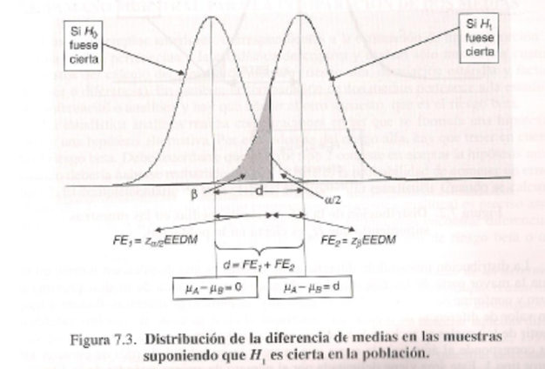
Recordemos cómo se interpreta la distancia entre las medias muestrales de una campana H_{o} (cuya media es el grupo control) y una campana H₁ (cuya media es el grupo de intervención). ¿Cuándo asumimos que la diferencia es estadísticamente significativa? Cuando la distancia tipificada entre ambas medias es ≥ Z _{alfa 2 colas} + Z _{beta 1 cola}

Slide 18
Esta es la razón de que, para calcular el tamaño de una muestra, debamos tener una hipótesis de la diferencia mínima esperada entre las medias de ambos grupos, y los errores alfa y beta que estamos dispuestos a asumir.

Slide 19
… y cerramos el paréntesis) para continuar en el TRAMO 3

Slide 20
TRAMO 3

Slide 21
C) POBLACIÓN ESTUDIADA Y CRITERIOS DE INCLUSIÓN Y EXCLUSIÓN.
1º Elegibles: Pacientes DM2 con edad 35-75 años y Hb1Ac > 6,5%.
2º Criterios de inclusión: Pacientes con evidencia de enfermedad macrovascular antes del reclutamiento, definida por uno o más de los siguientes criterios: a) IAM o Ictus en los 6 meses previos; b) intervención coronaria percutánea o cirugía de bypass de la arteria coronaria en los 6 meses previos; c) síndrome agudo coronario en los 3 meses previos; d) evidencia objetiva de enfermedad coronaria o enfermedad obstructiva de la arteria de la pierna.
3º Criterios de exclusión: Pacientes con: a) DM1; b) sólo insulina; c) tener planificada revascularización coronaria o periférica; d) insuficiencia cardíaca de Clase II a V de la escala New York Heart Association (NYHA); e) úlceras isquémicas; f) gangrena o dolor de la pierna en reposo; g) previa hemodiálisis; h) GPT dos veces por encima del nivel normal.

Slide 22
D) VARIABLES QUE PRETENDEN MEDIRSE.
1º Variables primarias: Tiempo hasta el primer evento de la variable compuesta por 7 variables individuales [Mortalidad por todas las causas, IAM no fatal (incluyendo IM silente), Ictus, Síndrome agudo coronario, Intervención endovascular o quirúrgica en las coronarias o arterias de la pierna, o Amputación por encima del tobillo].
2º Variables secundarias:
1. Tiempo hasta el primer evento de la variable secundaria compuesta por [Mortalidad por todas las causas, IAM no fatal (incluyendo IM silente) o Ictus] (*).
2. Tiempo hasta el primer evento de [Mortalidad por causa cardiovascular].
3. Tiempo hasta el primer evento de las 7 variables individuales que componen la variable primaria.
(*) Esta variable secundaria compuesta no existía en el protocolo [Carbonell et al. The Prospective Pioglitazone Clinical Trial in Macrovascular Events (PROactive). Diabetes Care 27:1647–1653, 2004]. En el protocolo la variable secundaria incluía los componentes individuales de la variable primaria y la mortalidad cardiovascular.

Slide 23
III. LO CONSEGUIDO.
Abramos antes de continuar un paréntesis para hablar de los factores que (además del tratamiento) van a influir en el porcentaje de eventos al final (o resultado final):
1º Los factores explicativos de los resultados en salud tras la aleatorización (características sociodemográficas y clínicas en el inicio o línea basal = baseline); y
2º El efecto expectativa (efecto placebo y efecto Hawthorne) en todos los actores de un ensayo clínico después del diseño: 1) médico reclutador, 2) pacientes, 3) médicos que están tratando y haciendo el seguimiento, 4) comité de asignación de eventos, 5) comité se seguridad.
(…

Slide 24
Identifiquemos en este esquema cómo afecta el equilibrio entre ambos grupos en la baseline, en el efecto expectativa y en la percepción selectiva. ¿Qué sucede cuando no están equilibrados?

Slide 25
… y cerramos el paréntesis) para continuar.

Slide 26
III. LO CONSEGUIDO.
A) ASIGNACIÓN DE LOS SUJETOS A LOS GRUPOS.
1º ¿Se efectuó la aleatorización?: Sí. Se hizo por bloques permutados en una Central de Nottingham.
2º ¿Se mantuvo oculta la asignación de los grupos para los reclutadores?: Sí, mediante un sistema de respuesta de voz.
3º Pacientes que fueron al grupo de intervención y de control.
a) Grupo de intervención: Pioglitazona, 2.605 pacientes.
b) Grupo de control: Placebo, 2.633 pacientes.

Slide 27
4º ¿Resultaron similares en el inicio los grupos de intervención y control con respecto a los factores pronósticos conocidos?: Sí, las características sociodemográficas y clínicas registradas en el inicio estaban equilibradas, tal como mostramos en el suplemento 1.
Resumidamente ambos grupos estaban representados en las siguientes medias o promedios: Edad 61 años (DE 7,7); Varones 67%; Media de duración de la diabetes 8 años; Presión sanguínea 144/83 mm Hg; IMC 30 Kg/m2; Historia de HTA 75%, Enfermedad microvascular (retinopatía, nefropatía o neuropatía) 42%, Mtos hipoglucemiantes (Met 10%, SU 20%, Met+SU 25%; Ins 0,1%; Ins+Met 18%; Ins+SU 4%, Ins+Met+SU: 4%); Fumadores actuales 13%; Exfumadores 45%, Hb1Ac 7,9% (IQR 7-8,9); Col LDL /HDL 112 /43 mg/dl; TG 70 mg/dl; Creatinina 0,89 mg/dl.

Slide 28
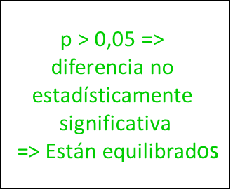
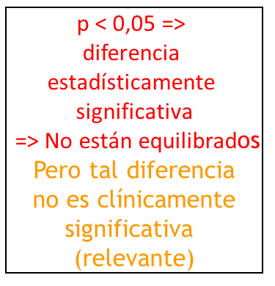

Slide 29
5º ¿Se mantuvo oculta la asignación de los grupos para los pacientes y los médicos que hacen el seguimiento?: Sí y Sí.
¿Y para los investigadores que asignan los eventos?: Sí, existiendo incluso un comité de adjudicación de eventos con dos revisores independientes para los ECG de infarto de miocardio silente.

Slide 30
B) SEGUIMIENTO, ABADONOS Y PÉRDIDAS.
1º Pauta de tratamientos y cuidados: Pioglitazona y placebo estaban enmascarados. La pauta en ambos fue: 15 mg el primer mes, 30 mg el segundo, subiendo hasta 45 mg si no se obtenía el objetivo de Hb1Ac planificado. En cualquier momento del estudio la dosis puede ser ajustada entre 15 a 45 mg en función el objetivo de Hb1Ac.
Ambos grupos tomaban su medicación de base (que estaba equilibrada en el inicio) y los investigadores fueron alentados para conseguir como objetivo una Hb1Ac < 6,5%, y para los objetivos de recomendados por la Guía 1999 de la Federación Europea de Diabetes para hipolipemiantes, antihipertensivos y antiagregantes plaquetarios.
En ambos grupos las visitas de seguimiento fueron en el mes: 1, 2, 4, 6, 8, 10, 12 y cada 3 meses desde aquí hasta el final, en los que se toman el peso y las medidas vitales.
2º Tiempo de seguimiento conseguido: Media de 34,5 meses (2,9 años).
3º ¿Se detuvo el estudio antes de lo proyectado?: No.

Slide 31
4º Abandonos del tratamiento (discontinuación) y pérdidas:
1. Abandonos totales: Fueron similares: 16,4% vs 16,7%.
2. Abandonos por efectos adversos: Hubo significativamente más en el 9% del grupo de pioglitazona frente al 7,5% en el grupo de placebo, p = 0,048.
2. Pérdidas de seguimiento: Hubo sólo 1 pérdida en cada grupo.
5º Se efectuó análisis por (intención de tratar, protocolo…): Se efectuó por intención de tratar (ITT), considerándose incluidos para el análisis los que tomaron al menos la primera dosis de medicación.

Slide 32
Abramos antes de continuar un paréntesis para hablar del análisis por intención de tratar (ITT) y el análisis por protocolo (PP)
(…

Slide 33

RESULTADOS DE UN ENSAYO HIPOTÉTICO SOBRE LA EFICACIA DE UNA TÉCNICA QUIRÚRGICA EN PACIENTES CON RIESGO DE ICTUS: ANÁLISIS POR INTENCIÓN DE TRATAR (ITT) vs POR PROTOCOLO (PP)
ASPIRINA SÓLA
(100 PACIENTES)
10 ICTUS
10 ICTUS
1 mes
1 año
Pacientes no sometidos a la intervención quirúrgica por experimentar un ictus antes de que fuera posible aplicársela
ASPIRINA
+
CIRUGÍA
(100 PACIENTES)
10 ICTUS
10 ICTUS
1 mes
1 año
Análisis por Intención de Tratar (ITT): 20/100 vs 20/100 => RR = 20% / 20% = 1; RAR = 20% - 20% = 0%
Análisis por Protocolo: 10/90 vs 20/100 => RR = 11,1% / 20% = 0’56; RAR = 20% - 11,1% = 8,9%
Conclusión errónea del análisis PP: La RAR de la Intervención es del 8,9%
Guyatt G, The principle of intention-to-treat. En: User’ guides to the medical literature. A manual for evidence based practice. AMA Press, 2002.

Slide 35
… y cerramos el paréntesis) para continuar en el TRAMO 4

Slide 36
TRAMO 4

Slide 37
C) RESULTADOS.

Slide 40
3º Variables intermedias y/o de laboratorio: Se encuentra una diferencia significativa a favor de pioglitazona en el descenso de la Hb1Ac. En las variables Col-LDL, Col-HDL, Triglicéridos y Creatinina se comportan similarmente.

Slide 41
IV. COMENTARIOS, DISCUSIÓN Y OPINIÓN DEL EVALUADOR.
1º Se encuentran beneficios estadísticamente significativos en:
1) Primer evento de la variable combinada [Mort, IAM o Ictus]: con 301 (11,6%) primeros eventos en el grupo de pioglitazona frente a 358 (13,6%) en el grupo placebo; RR 0,85 (0,74-0,98); RAR 2,04% (0,25 % a 3,84%); NNT 49 (26 a 408) en 2,9 años, y potencia de contraste resultante del 60,6% (resultado no concluyente).
Pero esta variable presenta un problema metodológico añadido, y es que no estaba en el protocolo inicial del estudio (lo que constituye una violación de las normas CONSORF) con lo que se construyó posteriormente, bajo sospecha de arreglo de datos para obtener resultados significativos. Validez de la evidencia MODERADA.
2) Revascularización coronaria: con 195 (7,5%)de eventos en el grupo de pioglitazona frente a 240 (9,1%) en el grupo de placebo; RR 0,82 (0,69-0,98); RAR 1,63% (0,13% a 3,13%); NNT 61 (32 a 764) en 2,9 años, y potencia de contraste resultante del 57% (resultado no concluyente). Validez de la evidencia ALTA-MODERADA.

Slide 42
2º Se encuentran riesgos añadidos estadísticamente significativos en:
1) Insuficiencia cardíaca que SÍ necesita hospitalización: registrándose 149 (5,7%) eventos en el grupo de pioglizatona frente a 108 (4,1%) en el grupo de placebo; RR 1,39 (1,10-1,78); AAR 1,62% (0,44% a 2,79%); NND 62 (36 a 230) en 2,9 años, y potencia 98%.
2) Insuficiencia cardíaca que NO necesita hospitalización: registrándose 132 (5,07%) eventos en el grupo de pioglitazona frente a 90/2633 (3,4%) en el grupo de placebo; RR 1,48 (1,14-1,93); RAR 1,65% (-2,74% a -0,54%); NND 61 (36 a 184) en 2,9 años, y potencia 82%. Validez de la evidencia ALTA-MODERADA.
3) Las variables Edemas e Hipoglucemias sin necesitar hospitalización, con sus respectivos NND 12 (9 a 15) y NND 13 (10 a 18) en 2,9 años, con potencia de 100% en ambos casos. Validez de estas evidencias MODERADA.

Slide 43
3º No se encuentran diferencias estadísticamente significativos en:
1) La variable principal; 2) Muerte por cualquier causa; 3) IAM no fatal (incluyendo silente); 4) Ictus; 5) Amputación por encima del tobillo; 6) Síndrome agudo coronario; 7) Revascularización en la pierna. Validez de estas evidencias ALTA-MODERADA.

Slide 44
IV. CONFLICTOS DE INTERESES Y VALIDEZ DE LA EVIDENCIA.
A) CONFLICTOS DE INTERESES:
Financiado por los Laboratorios Takeda y Lilly.
Los patrocinadores tuvieron dos representantes en el comité de dirección internacional, y ambos fueron también miembros del comité ejecutivo.
El investigador principal (Dormandy) y veinticuatro más de los 30 miembros del equipo investigador habían recibido financiación de Takeda, uno era empleado de Takeda y otro de Lilly.

Slide 45
B) VALIDEZ DE LAS EVIDENCIAS: Hemos resumido todas las respuestas a las 13 preguntas del sistema GRADE en un test, tal como mostramos en el suplemento 2.

Slide 47
VI. CONCLUSIONES Y RECOMENDACIONES.
Para pacientes de 61 años (DE 7,6) con DM2 y con alto riesgo CV, la aplicación de la validez de los resultados, seguido de su magnitud y precisión, tanto en los beneficios como en los riesgos para este ensayo clínico, hacemos una recomendación débil en contra para adicionar pioglitazona a su medicación de base, pues en los resultados totales en salud, los beneficios (riesgos evitados) no se compensan por los daños añadidos (riesgos añadidos).
Justificación:
A) BENEFICIOS Y DAÑOS AÑADIDOS: En la mayoría de las personas los daños pueden ser superiores a los beneficios, aunque puede haber casos particulares identificados por el médico en el que pueda estimar una baja probabilidad de insuficiencia cardíaca (mediante la vigilancia de aparición de edemas).
B) INCONVENIENTES: Tomar una pastilla adicional.
C) COSTES: Aproximadamente 2 euros/día (727 euros/año).

Slide 48
VII. ¿PUEDO APLICAR LOS RESULTADOS EN LA ATENCIÓN A MIS PACIENTES?
1ª ¿Fueron los pacientes del estudio similares a los que yo atiendo?: Sí.
2ª ¿Se consideraron todos los resultados importantes para los pacientes?: Los resultados de las variables secundarias sí importan a los pacientes, así como la insuficiencia cardíaca, edema e hipoglucemia.
3ª ¿Justifican los beneficios que se esperan del tratamiento los riesgos potenciales, los inconvenientes y los costes del mismo?: No, salvo que pueda identificar una baja probabilidad de insuficiencia cardíaca (mediante la vigilancia de la aparición de edemas).

